Slide 1
8vo- Unidad 1: Planteamiento del problema e identificación de necesidades
OBJETIVO: OA 1
Identificar oportunidades o necesidades personales,
grupales o locales que impliquen la creación de un
producto tecnológico, reflexionando acerca de
sus posibles aportes.

Slide 3
Planteamiento del problema - determinación de necesidad
Patrimonio y turismo
El patrimonio de un país es una construcción social que depende del valor que la comunidad le atribuye, en un momento histórico, a los bienes materiales e inmateriales que considera importantes de proteger y conservar para darse identidad y —al mismo tiempo— permitir su valoración por las futuras generaciones.
El patrimonio es resguardado en todo el mundo, y la variedad de patrimonios en un destino aumenta su atracción para las visitas.
Por consiguiente, no se puede concebir el turismo de un país sin el patrimonio histórico-cultural: el rescate de las especies naturales autóctonas, nuestras etnias, personas y comunidades portadoras de tradición cultural local. Al mismo tiempo, el patrimonio no se puede conservar sin los recursos del turismo. Chile, según un informe de SERNAT UR (2014), es considerado un destino turístico prioritario para Norteamérica (Estados Unidos, Canadá y México), Sudamérica (Brasil, Argentina, Colombia y Perú), Europa(España, Alemania y Reino Unido) y países lejanos (Australia), y genera un significativo aporte de divisas a la economía del país, junto con un intercambio de experiencias interculturales que contribuyen a la sustentabilidad del turismo, basado en la reactivación, conservación y puesta en valor del patrimonio sociocultural del país.

Slide 4
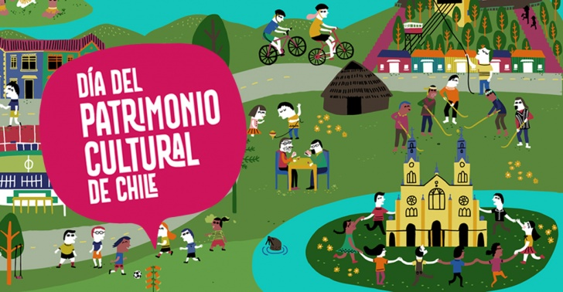

Slide 5
Un tipo de turismo posible de potenciar, tanto en nuestro país como a nivel del mundo, es el turismo cultural (SERNAT UR, 2014).
Este concepto puede estudiarse por medio de la investigación, el desarrollo de productos y la puesta en escena del patrimonio como un ámbito de progreso. El propósito de este tipo de
turismo es preservar lo que nos distingue y reconocer su valor, mediante la creatividad y la capacidad de gestionar y desarrollar los componentes del pasado, las tradiciones, la gastronomía y la artesanía, entre otras actividades relacionadas con el patrimonio.
Todo lo anterior hace necesaria una propuesta para el uso sustentable del patrimonio asociado al turismo cultural, el cual traería por defecto para la comunidad de que se trate la mejora en
la calidad de vida de sus habitantes y de aquellos que la visitan.

Slide 6
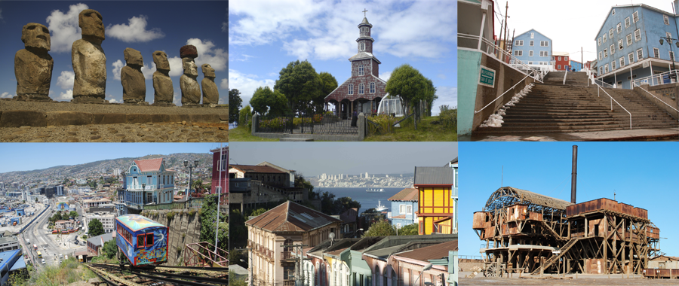

Slide 7
ACTIVIDAD
A continuación, las y los estudiantes reflexionan en parejas sobre las siguientes preguntas, y comparten luego con el curso sus respuestas. El o la docente
registra en la pizarra las ideas más relevantes.
>> ¿Cuánto fue el incremento de turistas en los últimos años en Chile?
>> ¿Qué instituciones están vinculadas a la promoción del turismo?
>> ¿Cuáles son los programas de difusión del turismo que proponen?
>> Actualmente, ¿cómo promocionan las localidades sus tradiciones?
>> ¿Cómo se relaciona el patrimonio de tu región con el turismo cultural?
>> En el marco de la promoción turística, ¿qué rasgos de tu localidad te gustaría resaltar?

Slide 8
OBJETIVO: OA 2 (CLASE 2)
Diseñar y crear un producto tecnológico que atienda a la oportunidad o necesidad establecida, respetando criterios de eficiencia y sustentabilidad, y utilizando herramientas TIC en distintas etapas del proceso

Slide 9
ACTIVIDAD
“Crear un Objeto Tecnológico que fomente el turismo en la 5ta. Región”
1.- Trabajar de forma personal y sacar fotografías (celular) del proceso
2.-Planificar el trabajo a realizar
3.- Determinar los materiales y herramientas a utilizar
4.- Organizar la secuencia de acciones para realizar el trabajo
5.- Utilizar las herramientas acorde a los materiales
6.- recrear un objeto en su totalidad

